Slide 1
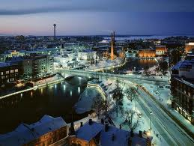

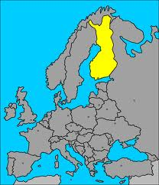
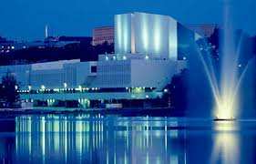
FINLANDIA

Slide 2
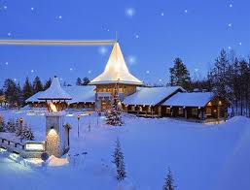
CARACTERISTICAS RELEVANTES
En Finlandia, el ingreso familiar disponible neto ajustado promedio es de 25 739 USD al año, cifra mayor que el promedio de la OCDE de 23 047 USD.
Tener una buena educación es un requisito indispensable para encontrar empleo. En Finlandia, el 83% de los adultos entre 25 y 64 años han obtenido el equivalente de un título de educación secundaria.

Slide 3
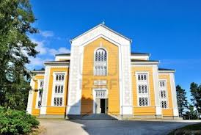
EDUCACIÓN
Finlandia es un país con alto desempeño en lo que respecta a la calidad de su sistema educativo.
El estudiante en promedio obtuvo una calificación de 543 puntos en lectura, matemáticas y ciencias en el Programa para la Evaluación Internacional de Estudiantes (PISA, por sus siglas en inglés) de la OCDE.
Esta calificación es la más alta en la OCDE, donde el promedio es de 497. En promedio, en Finlandia las niñas superaron a los niños por 23 puntos.

Slide 4
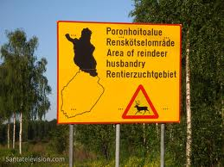
Tener una buena educación mejora en gran medida la probabilidad de encontrar empleo y de ganar suficiente dinero
Los empresarios ahora favorecen un perfil profesional con un mayor nivel educativo.
Los finlandeses pasan cerca de19.6 años en el sistema educativo entre los 5 y los 39 años de edad, cifra mayor que el promedio de la OCDE de 16.5 años

Slide 5
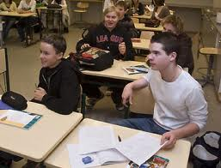
DOCENTES RECONOCIDOS
Docentes muy respetados
La confianza de que gozan los docentes en la sociedad finlandesa es merecida y refleja la altísima calidad de su formación. Finlandia ha elevado la condición social de sus docentes a un nivel sólo superado por muy pocas profesiones. Los docentes universitarios se encuentran entre los profesionales más respetados; incluso, el término con el que se llama al docente se aplica por igual a profesores de nivel escolar básico y a profesores universitarios. En 2010 hubo más de 10 solicitantes por cada uno de los 660 centros universitarios para formar profesores de educación primaria, lo que muestra que la docencia es una de las profesiones más demandadas.
Como resultado de este entorno competitivo, la docencia es ahora una ocupación muy selectiva en Finlandia y en todo el país hay profesores altamente capacitados y formados. Además del respeto hacia los docentes finlandeses, el estatus de la profesión se ha elevado gracias a la combinación de mayores requisitos para entrar en el sector de la docencia, la concesión de mayor autonomía a los profesores en sus aulas y mejores condiciones de trabajo que las que tienen sus colegas en otros lugares. Los docentes se han ganado la confianza de los padres de familia y la sociedad en general por su capacidad demostrada para aplicar criterio y juicio profesionales en el manejo de las aulas y al responder al desafío de ayudar a prácticamente todos los estudiantes a convertirse en alumnos con éxito.

Slide 6
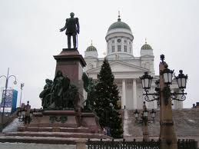
SALUD
La salud, en Finlandia la esperanza de vida al nacer es de casi 81 años, un año más que el promedio de la OCDE de 80 años.
Una esperanza de vida más alta por lo general se relaciona con un mayor gasto en atención a la salud por persona, aunque en esta cifra intervienen muchos otros factores, como los estándares y estilos de vida, la educación y los factores medioambientales. El gasto total en salud en Finlandia representó el 8.9% del PIB

Slide 7
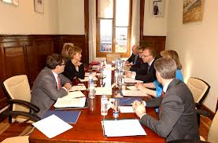
ECONOMÍA
Contar con recursos económicos más altos también puede mejorar el acceso a la educación, servicios de salud y vivienda de calidad.
En Finlandia, el 69% de la población en edad laboral (entre 15 y 64 años) tiene un empleo remunerado.
Los salarios y los otros beneficios monetarios que aporta el empleo son aspectos importantes de la calidad en el trabajo. En Finlandia las personas ganan 36 468 USD al año de media.

Slide 8
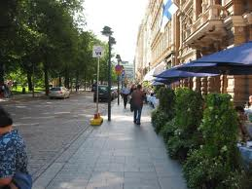
SOCIEDAD
. En promedio, las personas en Finlandia dedican 4 minutos al día a actividades de voluntariado
La pertenencia a un grupo social o una comunidad fuerte puede brindar apoyo emocional durante los momentos buenos y los malos, así como facilitar el acceso a empleos, servicios y otras oportunidades materiales. En Finlandia, el 92% de las personas creen que conocen a alguien en quien pueden confiar cuando lo necesiten

